Slide 2
Мы разрабатываем, производим и продаем профессиональные решения для чистоты и гигиены.
KLININ – новая страница в истории компании. Мы продолжаем и развиваем традиции, заложенные финским брендом KIILTO.
При создании собственных продуктов мы опираемся на финские рецептуры, стандарты производства и качества продукции.

Slide 3
ЭКОЛОГИЧЕСКИЙ ЛИДЕР В ПРОФЕССИОНАЛЬНОЙ ГИГИЕНЕ
Мы разрабатываем, производим и продаем профессиональные решения для чистоты и гигиены:
Предприятий пищевой промышленности
Предприятий сферы HORECA
Промышленных прачечных
Общественных и промышленных зданий и сооружений
Предприятий общественного транспорта
Предприятий здравоохранения
Объектов ЖКХ
А также выпускаем линейку потребительских товаров для гигиены, стирки и чистоты в доме.

Slide 4
ЭКСПЕРТНЫЙ ПОДХОД К ПРОФЕССИОНАЛЬНОЙ ГИГИЕНЕ
2
Пробы и образцы по чистоте поверхности
Важный этап проверки эффективности процесса мойки и дезинфекции - отбор проб с поверхностей оборудования.
План по гигиене
Для каждого типового производственного процесса предприятия составляется подробный план по гигиене с продуктами, дозировками и особенностями применения.
Сервисное обслуживание для клиентов
Наши специалисты регулярно проводят сервисные визиты для контроля работы оборудования и расхода моющих средств
1
3
4
Обучение
Мы проводим обучение для персонала наших заказчиков по особенностям и дозировками использования профессиональных чистящих средств

Slide 5
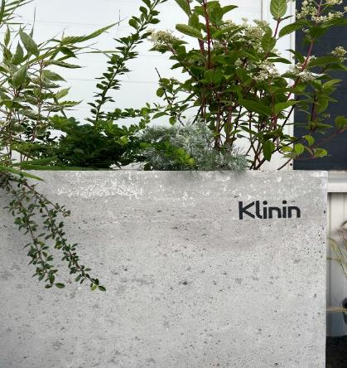
ЗАВОД В ЛЕВАШОВО
Сертификат ISO 9001:2015
Производство
в Санкт-Петербурге
Сертификат ISO 9001:2015
Финские стандарты управления и рецептуры продуктов
Сертификат ISO 9001:2015 (TUV AUSTRIA)
СГР, ДС на продукцию, сертификат «Халяль»
Сертифицированное производство
Постоянная модернизация производства
Собственная лаборатория, локальный отдел R&D
Хранение арбитражных образцов партий
Склад в Москве

Slide 6
УСТОЙЧИВОЕ РАЗВИТИЕ
БЛАГОПОЛУЧИЕ ПЕРСОНАЛА Физическая активность, профессиональное развитие, благополучие на работе, некурящий концерн.
ОТВЕТСТВЕННОСТЬ
Безопасность и экологичность продукции,
Социальная ответственность,
Финансовая ответственность
КЛИЕНТ — КОРОЛЬ Мы работаем рядом с клиентами и вместе с ними развиваемся и достигаем успехов
ЧАСТЬ ОБЩЕСТВА Сотрудничество с образовательными заведениями, представителями искусства, молодыми спортсменами

Slide 7
Качественный продукт
появляется при эффективном использовании материалов и энергии
Разработка продукта
Хранение сырья
Контроль качества
Хранение
продукции
Консультации и обучение
Потребность клиента
Производство сырья
Производство
Упаковка
Поставки

Slide 8
ГИГИЕНА ПРОМЫШЛЕННЫХ ПРЕДПРИЯТИЙ

Slide 9
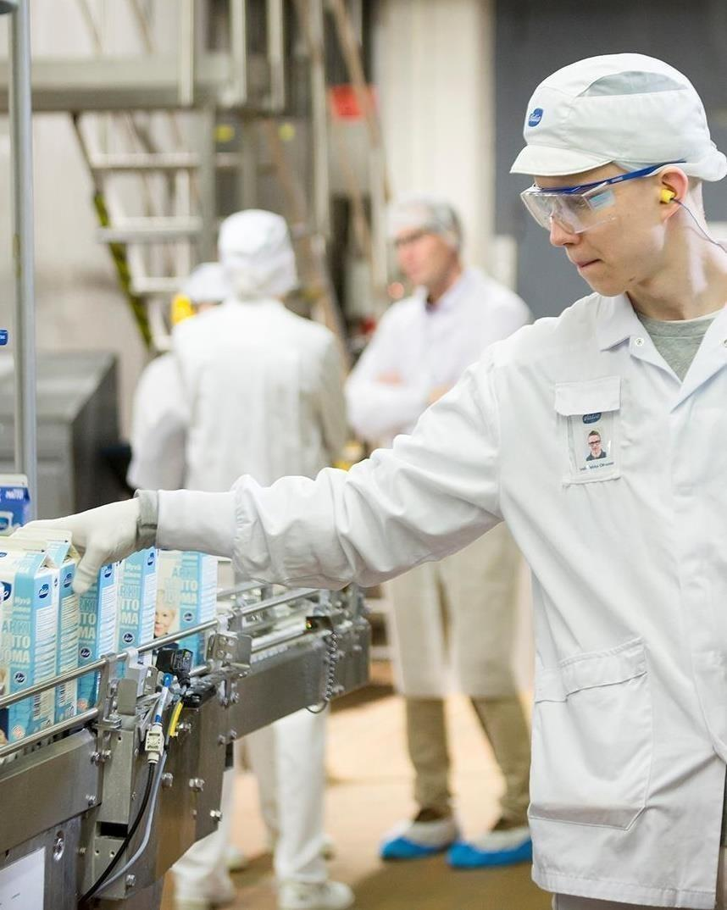
Решения для промышленной гигиены
В промышленности чистота напрямую влияет на качество продукта, его безопасность и срок службы в пищевой промышленности, металлообработке и производстве бумаги.
В качестве ведущего специалиста в области гигиены мы предлагаем оптимальные решения по мойке и очистке для промышленности.
КЛИЕНТЫ
Пищевая промышленность
Металлообработка
Лесная промышленность
УСЛУГИ
Тестирование и аналитические услуги
Профессиональная поддержка
Обучение
ПРОДУКЦИЯ
Дезинфицирующие средства
Средства для циркуляционной мойки
Чистящие средства для поверхностей
Индустриальные чистящие средства
Другие индустриальные химикаты

Slide 10
Среди наших партнеров
МОЛОЧНАЯ ПРОМЫШЛЕННОСТЬ
РЯЗАНСКИЙ АМК
БРАСОВСКИЕ СЫРЫ
ГАЛАКТИКА
ВИММ-БИЛЛЬ-ДАНН
ВАЛИО
ЛАКТАЛИС
ПРОГРЕСС
МЯСНАЯ ПРОМЫШЛЕННОСТЬ
ПФ РОСКАР
ПФ СЕВЕРНАЯ
ПФ РАВИС
ПРИОСКОЛЬЕ
ВЕЛИКОНОВГОРОДСКИЙ МЯСНОЙ ДВОР
РАМКОР
ГК ЧЕРКИЗОВО
ВЕЛИКОЛУКСКИЙ МЯСОКОМБИНАТ
МИРАТОРГ
ДАМАТЕ
ниынщ
ИНДУСТРИЯ НАПИТКОВ
АБРАУ ДЮРСО
КУБАНЬ ВИНО
БОРЖОМИ
АЛВИСА
ЧЕРНОГОЛОВКА
ПЕПСИКО
ПИВЗАВОД БАВАРИЯ
ЛИДСКИЙ ПЗ
КОНДИТЕРСКАЯ ПРОМЫШЛЕННОСТЬ
ФЕРРЕРО
ХЛЕБПРОМ
ЧУПА-ЧУПС
ФАЦЕР
РИЖСКИЙ ХЛЕБ
КДВ
РЫБНАЯ ПРОМЫШЛЕННОСТЬ
РУССКОЕ МОРЕ
САНТА БРЕМОР
КАЛА Я МАРЬЯПОЯТ

Slide 11
ГИГИЕНА ПРЕДПРИЯТИЙ ПО РЫБОПЕРЕРАБОТКЕ

Slide 12
Гигиеническая программа для рыбоперерабатывающего предприятия
 | Наименование | pH раствора | Дозировка | Метод применения
Наружные поверхности оборудования (напр., линии разделки и т.п.) | F 10 Hype/ F 15 Hite/ F 16 Hyposoft | 13/13/12 | 2-5 % | Пена, мойка низким давлением
 | F 14 Farmosept | 13 | 2-4 % | Пена, мойка низким давлением
 | F 44 Sensol | 2 | 1-4 % | Пена, мойка низким давлением
Потолки, стены | F 10 Hype/ F 15 Hite/ F 16 Hyposoft | 13 | 2-5 % | Пена, мойка низким давлением
 | F 14 Farmosept | 13 | 2-4 % | Пена, мойка низким давлением
 | F 44 Sensol | 2 | 3-4 % | Пена, мойка низким давлением
Коптильные печи | F 37 Toro | 13 | 2-6 % | Пена
Упаковочные машины и другие объекты | F 19 Supe |  | 0,2-0,5 % | Влажная уборка
Съемные части машин, ножи, другие элементы машинной мойки | F 19 Supe |  | 0,2-0,5 % | Ручная мойка
Ручная мойка водостойких поверхностей | F 19 Supe |  | 0,2-0,5 % | Ручная мойка
Общая дезинфекция | F 262 Ipasept | 4,5 | 0,2-1,0 % | Применение низкого давления
 | Instrudes | 2,5 | 0,5-2 % | Ручная мойка
Дренажные колодцы | Kloriitti-Forte | 10,5 | без разбавления | 100 мл/1 дренаж
Прутья, решетки коптильных печей | F 20 Alusept | 11,5 | 0,2-1 % | Машинная мойка, замачивание
Личная гигиена | Care soap / Erisan Nonsid | 6/5,5 | без разбавления | Мойка рук
 | Easysept / Allsept Pro / Handdes All | 8,5/8,5/5 | без разбавления | Дезинфекция после мытья рук
 | Erisan Cream | 6 | без разбавления | Уход и защита кожи рук
Средства для ручной мойки | F 10 Hype/ F 15 Hite/ F 16 Hyposoft | 13 | 2-5 % | Замачивание, споласкивание, сушка
 | F 14 Farmosept | 13 | 2-4 % | Замачивание, споласкивание, сушка

Slide 13
ШИРОКИЙ АССОРТИМЕНТ ПРОДУКЦИИ
Внешняя мойка оборудования и поверхностей
Внутренняя мойка оборудования и поверхностей
Термокамеры, коптильные печи
Мойка тары
Мойка и дезинфекция разделочного инвентаря
Дезинфицирующие средства
Личная гигиена
Мойка съемных частей оборудования из мягких металлов

Slide 14
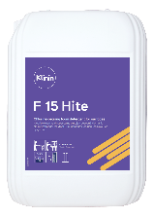
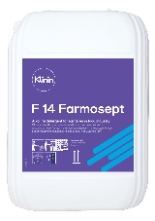
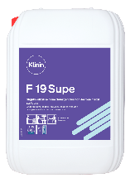
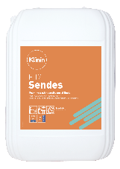
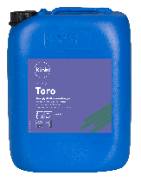
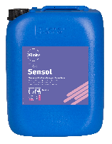
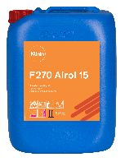
ВНЕШНЯЯ МОйкА (ОБОРУДОВАНИЕ, ПОЛЫ, СТЕНЫ)
продукт | F 10 Hype/ F 15 Hite | F 14 Farmosept | F 14 Farmosept | F19 Supe | F17 Sendes | F37 Toro | F 44 Sensol | F 270 Airol 15
Действие | Удаление органических загрязнений (щелочные средства) |  |  |  |  |  | Удаление минеральных отложений (кислотные средства | Дезинфекция
Компоненты | NaOH с активным хлором) |  | щелочное на основе ЧАС | нейтральное пенное средство с активным комплексом ПАВ | нейтральное моющее средство на основе ЧАС | сильнощелочное пенное моющее средство без хлора | на основе фосфорной кислоты | на основе НУК 15% + перекись
Дозировка | 2 - 5% |  | 2 - 5% | 2 - 5% | 2 - 5% | 2 - 5% | 2 - 5% | 0,1-0,5%
Изображение

Slide 15
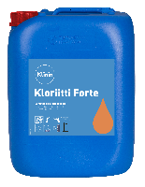
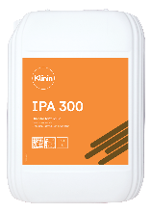
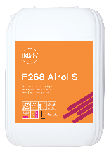
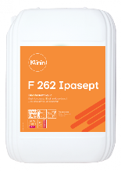
Дезинфекция в рыбной промышленности
продукт | F 14 Farmosept | Kloriitti Forte | IPA 300 | F 268 Airol S | F 262 Ipasept
Действие | Дезинфекция | Подходит для дезинфекции стоков | Дезинфекция | Дезинфекция продуктов | Дезинфекция
Описание | щелочное на основе ЧАС | Средство на основе гипохлоридного раствора натрия | На основе спирта | на основе НУК 5% + перекись | на основе ЧАС
Дозировка | 2 – 5 % | 12-25 мл/10 л воды | без разбавления | 0,3-1,3% | 0,8-1,0%,
Температура | 5-20 °C | 5-20 °C | 5-20 °C | 5-20 °C | 5-20 °C
Изображение

Slide 16
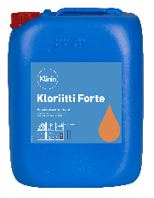
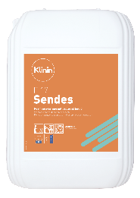
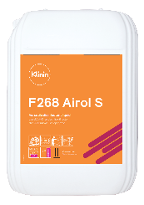
Дезинфекция трапов, проходов, обуви
продукт | Kloriitti Forte | F 17 Sendes | F 268 Airol S | F 262 Ipasept VET
Описание | дезинфицирующее средство на основе хлора | пенное моюющее средство для проходов с дезинфицирующим эффектом | дезинфицирующее быстродействующее средство на основе НУК) | на основе ЧАС
Дозировка | 12-25 мл/10 л воды | 2,0-5,0% | 0,3-1,3% | 1,0-3,0%
Температура | 5-20 °C | 5-20 °C | 5-20 °C | 5-20 °C
Изображение

Slide 17
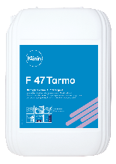
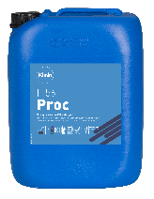
Гигиена упаковочных машин и тары
продукт | F 47 Tarmo | F 14 Farmosept | F 56 Proc | F19 Supe | F17 Sendes
Компоненты | сильнощелочное пенное моющее средство без хлора | щелочное на основе ЧАС | основе Na OH + комлекс ПАВ, ингибиторов, комплексообразователей и пеногасителей | нейтральное пенное средство, с активным комплексом ПАВ | нейтральное моющее средство на основе ЧАС
Дозировка | 0,5 - 2% | 2-5% | 0,7 - 2,0 %, | 2-5% | 2-5%
Изображение

Slide 18
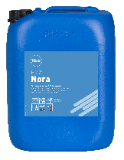
Гигиена коптильных печей
продукт | F 37 Toro | F 42 Nora | F 56 Proc
Действие | Для очистки коптильных печей и удаления въевшейся грязи. Подходит для поверхностей, стойких к щелочному воздействию.
Компоненты | сильнощелочное пенное моющее средство без хлора | основе Na OH + K OH + комплекс ингибиторов | основе Na OH + комлекс ПАВ, ингибиторов, комплексообразователей и пеногасителей
Дозировка | 2 - 5% | 0,7 - 2,0 % | 0,7 - 2,0 %,
Температура | 50-80 °C | 50-80 °C | 50-80 °C
Изображение

Slide 19
ГИГИЕНА ПРЕДПРИЯТИЙ ПО МЯСОПЕРЕРАБОТКЕ

Slide 20
Пример гигиенической программы для мясоперерабатывающего предприятия
Объект | Наименование продукции | pH | Дозировка | Метод применения
Наружные поверхности оборудования (напр.: линии разделки и т.п.) | F10 Hype | 13 | 2-5% | Пена, мойка низким давлением
 | F 14 Farmosept | 13 | 2-4 % | Пена, мойка низким давлением
 | F 44 Sensol | 2 | 1-4 % | Пена, мойка низким давлением
Потолки, стены, | F10 Hype | 13 | 2-5 % | Пена, мойка низким давлением
 | F 14 Farmosept | 13 | 2-4 % | Пена, мойка низким давлением
 | F 44 Sensol | 2 | 3-4 % | Пена, мойка низким давлением
Коптильные печи | F 37 Toro | 13 | 2-6 % | Пена
Упаковочные машины и другие объекты |  |  |  | Влажная уборка
Съемные части машин, ножи, другие элементы машинной мойки |  |  |  | Ручная мойка
Ручная мойка водостойких поверхностей |  |  |  | Ручная мойка
Общая дезинфекция | F 262 Ipasept | 4,5 | 0,2-1,0 % | Применение низкого давления
Дренажные колодцы | Kloriitti-Forte | 10,5 | без разбавления | 100 мл/1 дренаж
Прутья, решетки коптильных печей | F 20 Alusept | 11,5 | 0,2-1 % | Машинная мойка, замачивание
Личная гигиена | Care soap | 6 | без разбавления | Мойка рук
 | Easysept | 8,5 | без разбавления | Дезинфекция после мытья рук
 | Erisan Cream | 6 | без разбавления | Уход и защита кожи рук
Оборудование для ручной мойки (тряпки, щетки) | F10 Hype | 13 | 2-5 % | Замачивание, споласкивание, сушка
 | F 14 Farmosept | 13 | 2-4 % | Замачивание, споласкивание, сушка

Slide 21
ШИРОКИЙ АССОРТИМЕНТ ПРОДУКЦИИ
Внутренняя мойка оборудования и поверхностей
Внешняя мойка оборудования и поверхностей
Термокамеры, коптильные печи
Мойка тары
Дезинфицирующие средства
Мойка и дезинфекция разделочного инвентаря
Мойка съемных частей оборудования из мягких металлов
Личная гигиена
Цеха убоя
Трапы, проходы и обувь

Slide 22
ВНЕШНЯЯ Мойка Оборудования и поверхностей
продукт | F 10 Hype/ F 15 Hite | F 14 Farmosept | F 14 Farmosept | F19 Supe | F17 Sendes | F37 Toro | F 44 Sensol | F 270 Airol 15
Действие | Удаление органических загрязнений (щелочные средства) |  |  |  |  |  | Удаление минеральных отложений (кислотные средства | Дезинфекция
Компоненты | NaOH с активным хлором) |  | щелочное на основе ЧАС | нейтральное пенное средство с активным комплексом ПАВ | нейтральное моющее средство на основе ЧАС | сильнощелочное пенное моющее средство без хлора | на основе фосфорной кислоты | на основе НУК 15% + перекись
Дозировка | 2 - 5% |  | 2 - 5% | 2 - 5% | 2 - 5% | 2 - 5% | 2 - 5% | 0,1-0,5%
Изображение

Slide 23
Дезинфекция в мясоперерабатывающей промышленности
продукт | F 14 Farmosept | Kloriitti Forte | IPA 300 | F 268 Airol S | F 262 Ipasept
Действие | Дезинфекция | Подходит для дезинфекции стоков | Дезинфекция | Дезинфекция продуктов | Дезинфекция
Описание | щелочное на основе ЧАС | Средство на основе гипохлоридного раствора натрия | На основе спирта | на основе НУК 5% + перекись | на основе ЧАС
Дозировка | 2 – 5 % | 12-25 мл/10 л воды | без разбавления | 0,3-1,3% | 0,8-1,0%,
Температура | 5-20 °C | 5-20 °C | 5-20 °C | 5-20 °C | 5-20 °C
Изображение

Slide 24
Гигиена коптильных печей
продукт | F 37 Toro | F 42 Nora | F 56 Proc
Действие | Для очистки коптильных печей и удаления въевшейся грязи. Подходит для поверхностей, стойких к щелочному воздействию.
Компоненты | сильнощелочное пенное моющее средство без хлора | основе Na OH + K OH + комплекс ингибиторов | основе Na OH + комлекс ПАВ, ингибиторов, комплексообразователей и пеногасителей
Дозировка | 2 - 5% | 0,7 - 2,0 % | 0,7 - 2,0 %,
Температура | 50-80 °C | 50-80 °C | 50-80 °C
Изображение

Slide 25
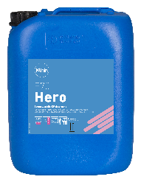
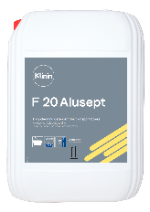
Гигиена алюминиевых палок
продукт | F 56 Hero | F 20 Alusept
описание | Моющее средство на основе фосфорной кислоты и фосфонатов | Моющее средство с активным хлором, для алюминиевых поверхностей
Дозировка | 0,8-3,5 % | 0,3-1,5%
Температура | 20-60 °C | 20-50°C
Изображение

Slide 26
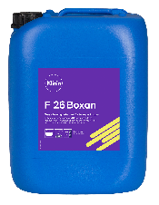
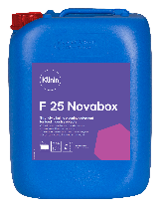
гигиена транспортировочной и оборотной тары
продукт | F 26 Boxan | F 20 Alusept | F 25 Novabox
Действие | Моющее средство с активным хлором | Моющее средство с активным хлором , для алюминиевых поверхностей | Моющее средство с активным хлором
Дозировка | 0,2-1,0% | 0,2-1,0% | 0,3-1,5%
Температура | 20-40°C | 20-40°C | 20-50°C
Изображение

Slide 27
ГИГИЕНА КОНДИТЕРСКИХ ПРЕДПРИЯТИЯ

Slide 28
РЕШЕНИЯ ДЛЯ КОНДИТЕРСКИХ ПРЕДПРИЯТИЙ
Объект | Наименование продукции | pH | Дозировка | Метод применения
Мойка ящиков и контейнеров | F 26 Boxan | 12 | 0,1 - 0,7 | Машинная мойка
Посуда, поддоны, приспособления и т.п. | F 20 Alusept | 12 | 0,3 - 0,6 | Машинная мойка
Потолки, стены, наружные поверхности | F 10 Hype | 13 | 2 - 4 % | Пена, мойка низким давлением
 | F 14 Farmosept | 13 | 2 - 4 % | Пена, мойка низким давлением
 | F 44 Sensol | 2 | 3 - 4 % | Пена, мойка низким давлением
Дезинфекция рабочей зоны | F 262 Ipasept | 4,5 | 1 - 4 % | Влажная уборка
Съемные части машин | F 20 Alusept | 12 | 0,2-1,0 % | Машинная мойка, замачивание
Мойка и дезинфекция трубопровода | F 40 Loro | 1,5 | 0,5 - 1,0 % | Рециркуляционная мойка
Раздельная дезинфекция | Kloriitti-Forte | 10,5 | 0,5-1,0 | Применение низкого давления, распыления
 | F 268 Airol S | 3 | 0,3-1 | Рециркуляционная мойка
Удаление нагара | F 37 Toro | 13 | 1-10% | Применение низкого давления, замачивания
Мойка и дезинфекция труб подачи дрожжей | F 47 Tarmo | 13 | 0,5 - 0,8 | Рециркуляционная мойка
 | F 268 Airol S | 3 | 0,2 - 0,5 | Рециркуляционная мойка
Колодцы дренажные | Kloriitti-Forte | 10,5 | без разбавления | 100 мл/ 1 дренаж
Личная гигиена | CareSoap | 6 | без разбавления | Мойка рук
 | Base Cream | 6 | без разбавления | Уход и защита кожи рук
Оборудование для ручной мойки (тряпки, щетки) | F 10 Hype | 13 | 2-3 % | Замачивание, споласкивание, сушка
 | F 14 Farmosept | 13 | 2-3 % | Замачивание, споласкивание, сушка
Стирка рабочей одежды | Serto Active | 10,5 | 50 мл/3-4 кг | Стиральная машина
 | Serto Color | 10,5 | 50 мл/3-4 кг
 | Serto Soft | 6 | 30 мл/3,5 кг

Slide 29
ПРЕИМУЩЕСТВА КОМПЛЕКСНОГО МОЮЩЕГО СРЕДСТВА
Уменьшение кислотных моек
Экономия энергии
Экономия времени
40-60%
Более универсальная/ разнообразная очищающая способность
Легче стабилизировать/ стандартизировать мойки
Сокращение закупки химии на 40 –60%
Сокращение времени ополаскивания/промывки
Экономия расхода воды
Экономия времени
Более длительное использование моющего раствора
Экономия химии
Управление уровнем рН сточных вод
Меньшая нагрузка на стоки

Slide 30
КОМПЛЕКСНЫЕ РЕШЕНИЯ ДЛЯ ПИЩЕВОЙ ПРОМЫШЛЕННОСТИ
1
Широкий ассортимент моющих и дезинфицирующих средств
5
Подбор и поставка оборудования
2
Преемственность европейского качества и рецептуры с учётом особенностей Российского рынка
6
Обучение для дистрибьюторов и клиентов
3
Составление гигиенических планов
7
Проведение аудитов
4
Сервисная поддержка, помощь в оптимизации программ мойки
8
Развитие продуктовой линейки, собственный отдел R&D

Slide 31
Благодарю за внимание!
Клин Клининов
hello@klinin.com

